Slide 1
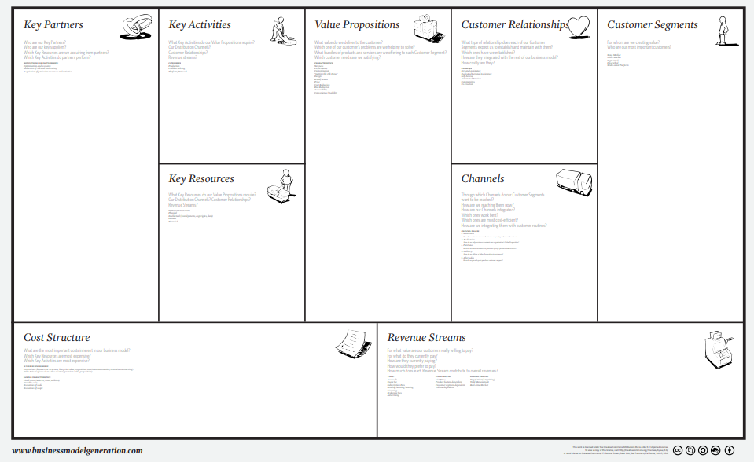
Preparación y cocción de comidas.
Gestión y optimización de la plataforma en línea y logística de entrega.
Marketing y promociones para atraer y retener clientes.
Personas con estilos de vida ocupados que buscan opciones de alimentación saludable.
Individuos con restricciones dietéticas específicas (alergias, intolerancias, dietas especiales, etc.).
Personas interesadas en perder peso o seguir un plan nutricional específico.
Menús personalizados basados en preferencias y necesidades dietéticas.
Alimentos frescos, saludables y de alta calidad entregados en la puerta del cliente.
Opción de suscripción para entregas regulares.
Soporte en línea/chat en vivo para consultas y soporte.
Programa de lealtad o recompensas para clientes regulares.
Encuestas periódicas para retroalimentación y mejora continua.
Proveedores de ingredientes y alimentos.
Plataformas de tecnología para comercio electrónico y gestión de entregas.
Nutricionistas o dietistas para asesorar sobre menús y opciones saludables.
.
Cocina equipada y espacio para preparación de alimentos.
Plataforma en línea y aplicación móvil.
Red de proveedores de ingredientes frescos y de calidad.
Plataforma de comercio electrónico para pedidos.
Aplicación móvil para ordenar y rastrear entregas.
Redes sociales para promociones y comunicación con clientes.
Venta directa de comidas.
Planes de suscripción mensual o semanal.
Publicidad o asociaciones con marcas relacionadas con la salud.
Costo de ingredientes y materiales de embalaje.
Salarios y beneficios del personal (cocineros, personal de entrega, equipo de atención al cliente).
Gastos operativos (alquiler, servicios públicos, mantenimiento de la plataforma en línea).

